Slide 1
PRFJ001 / PRSJ001 Analýza textu a diskurzu
Mluvní akty (Austina Searl), Griceova maxima, Teorie relavance

Slide 2
Pragmatika v překladu: přijatelnost přeloženého textu
Van Dijk: jazykové výpovědi přispívají ke komunikaci a k sociální interakci
Austin: „něco říct = něco udělat“
Pragmatika je ze své podstaty interdisciplinární (sémiotika + analýza textu + filozofie jazyka + etnolingvistika + traduktologie)

Slide 3
Komunikace jako plánovaný soubor úkonů vedoucí k určitému cíli:
existuje určitá potřeba
určení cíle, který povede k částečnému/úplnému uspokojení potřeby
vytvoření plánu k provedení
realizace
vyhodnocení a úprava plánu

Slide 4
Mluvní akty
Austin: jazyk je nástroj opracovávaný v čase přizpůsobený ke svému účelu
„deskriptivní podvod“: jazyk neslouží jen k popisu a přenosu informací (ritualizované jednání, manipulace apod.)
Pravdivost a nepravdivost není charakteristika vět, ale celých výpovědí
věta = abstraktní, výpověď = konkrétní

Slide 5
Performativní výpovědi (performative uttrances): neodpovídají kategoriím pravdivosti/nepravdivosti => představují čin (ritualizované výpovědi – „tímto křtím tuto loď jako XY“; „žádám vás o prominutí“); oznamovací věty, sloveso v 1.os., neodpovídají kategoriím pravdivé/nepravdivé
Konstatační výpovědi (constatative utterances): popisují a informují o tom, co se děje

Slide 6
Problematické aspekty: performativní výpovědi musí splňovat řadu podmínek (např. mít zmocnění pro určitý čin);
pokud jsou porušeny – Austin mluví o „unfortunities“.
Příklady z oblasti právního překladu: chybějící právní rámec (svatba v cizím jazyce bez soudního tlumočníka); certifikovaný právní překlad falzifikovaného dokumentu

Slide 7
Austinovy mluvní akty
Lokuční akt: jen „říct něco“ – emise určitých zvuků, tj. slov v rámci gramatické konstrukce, které dohromady dávají určitý význam
Ilokuční akt: vede k určitému jednání jako následku toho, když se něco řekne (společenský akt – poradit někomu něco, navrhnout, nařídit, slíbit apod.)
Perlokuční akt: vztahuje se následkům, které způsobí ilokuční akt

Slide 8
Searlovy mluvní akty
Komisiva: spojují mluvčího s určitým aktem/jednáním, např. slib nebo výhrůžka
Deklarativa: mění stav věcí, např. obřady (svatba apod.)
Direktiva: dosahují toho, že příjemce vykoná určitý čin na základě návrhu, příkazu apod.
Expresiva: vyjadřují pocity a přístupy, např. stížnost nebo omluva
Reprezentativa: popisují stav nebo průběh něčeho
Aplikované lingvistiky: ilokuční slovesa, využití pro výuku jazyka

Slide 9
Mechanismy ilokuční síly
Kladený důraz
Intonace
Řazení slov
Slovesný způsob
Performativní slovesa
Kontext, který reguluje interakci během komunikace

Slide 10
Předpokládáme, že komunikace je koherentní, proto výpovědí mimo situační kontext nebo bez paralingvistických prostředků (mimika apod.) nemusí na první pohled dávat smysl.
Nepřímé řečové akty: zpochybňují přímou souvislost mezi gramatickou formou výpovědi a ilokučním aktem („Co kdybychom se šli projít“?

Slide 11
Griceovy maximy
Maximy kvantity
Ať je tvůj příspěvek tak informativní, jak je (pro aktuální potřeby rozhovoru) třeba!
Ať tvůj příspěvek není informativnější, než je třeba!
Maximy kvality
Supermaxima: Usiluj o to, aby tvůj příspěvek k rozhovoru byl pravdivý
Neříkej nic, co považuješ za nepravdivé
Neříkej nic, pro co nemáš dostatečnou evidenci
Maxima relace
Buď relevantní! (Mluv k věci!)
Maximy způsobu
Supermaxima: Mluv jasně a srozumitelně (be perspicuous)!
Vyhni se výrazovým nejasnostem (avoid obscurity)!
Vyhni se víceznačnosti (avoid ambiguity)!
Vyjadřuj se stručně! (Vyhni se zbytečné rozvláčnosti!)
Mluv uspořádaně (be orderly)! atd.

Slide 12
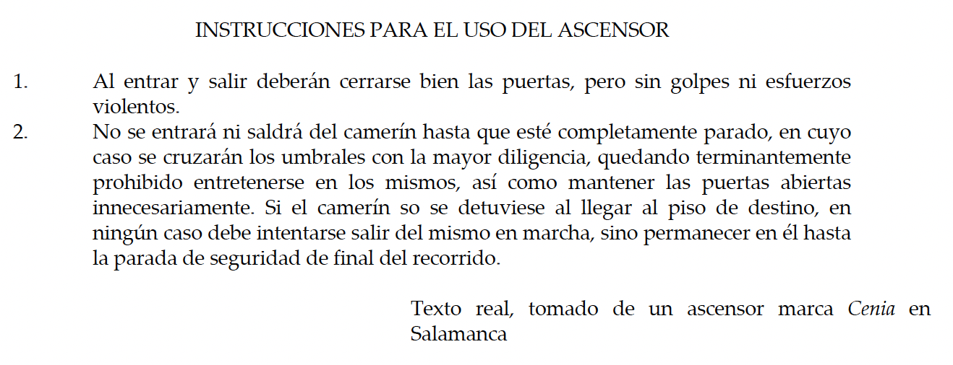

Slide 13
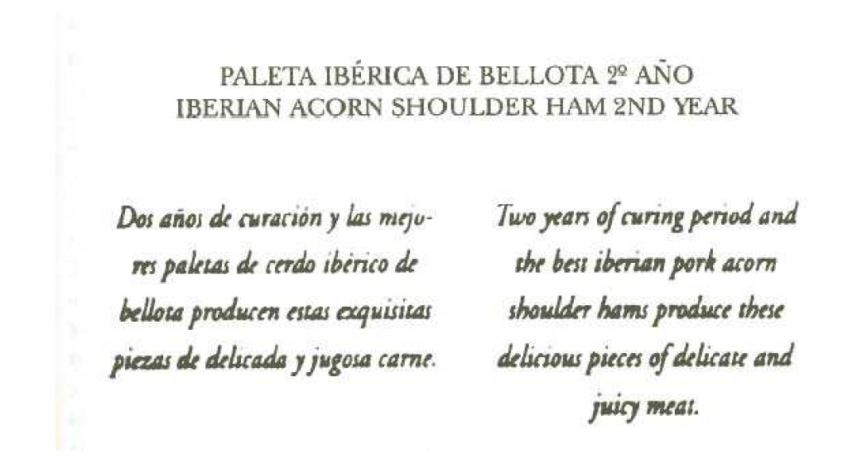

Slide 14
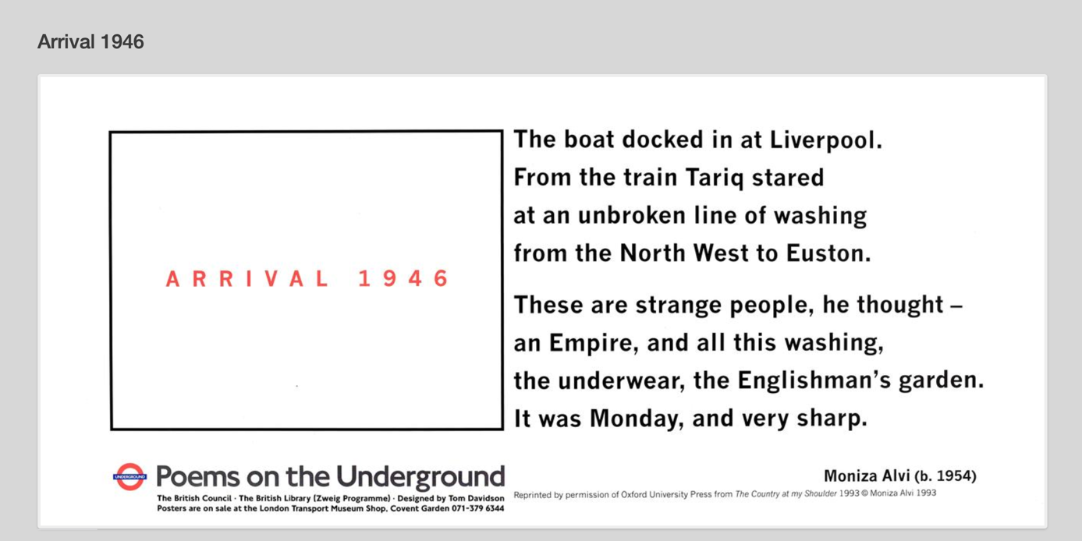

Slide 15
